Slide 1
Игра ”Дорога”
Новикова Софья и Леденёв Глеб

Slide 2
Цель и Задачи
Цель проекта: Написать код, который будет реализовать дорогу, машинку игрока, машинки-противники и их взаимодействие
Задачи:
Реализация текстуры дороги
Создание класса CarPlayer создающего машинку игрока
Создание класса EnemyCar осуществляющего генерацию машинок противника
Написание логики взаимодействия
Создание пользовательского интерфейса(Окно приветствия, инструкция, подсчет очков, пауза игры, итд)

Slide 3
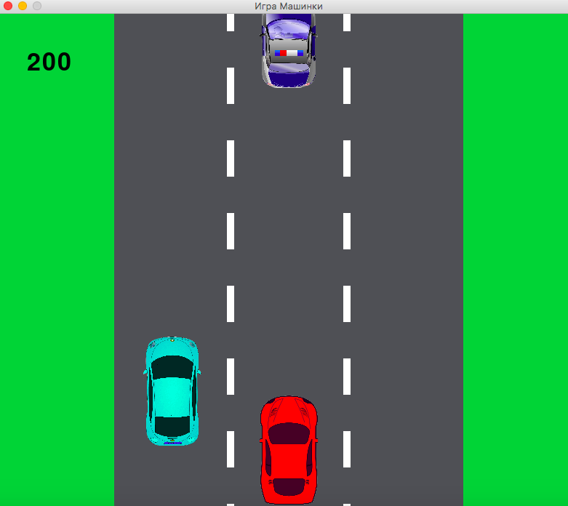
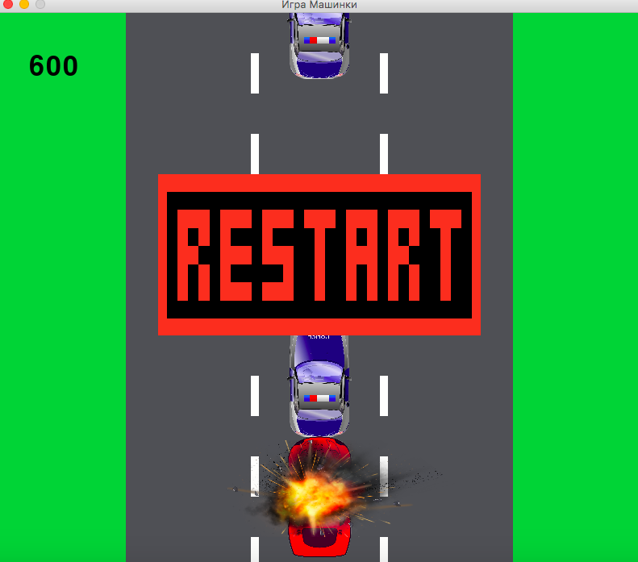
Работа игры

Slide 4
Бонусы
Бонусы в игре умножают количество очков игрока(например х3 увеличивает количество очков которые игрок получает в данный момент в 3 раза)

Slide 5
Уровни
При достижении игроком 4000 очков «скин» его машинки изменится
Также постепенно увеличивается скорость вражеских машинок

Slide 6
Планы по доработке
Оптимизация игры
Расширение бонусов
Усложнение уровней

Slide 7
Спасибо за внимание!

